Slide 1
rednote_monitor
小红书散户情绪反指系统
2026.05.20 | LSM · QBW · LELE

Slide 2
项目简介
对小红书上指定 ticker 的相关帖子进行多模态情绪打分，日度聚合输出"乐观/悲观"和"讨论量"两个指标，辅助人工交易决策。
输出什么
DailyMetric（SQLite 日度指标表）
怎么实现
LLM 多模态打分 → 日度聚合 → 回测验证 → Dashboard 可视化
现在到哪了
Week 1 M1（端到端骨架打通）

Slide 3
AI 友好声明
这是一个 vibe-coding 项目 · AI 是一等公民
✍️
AI 写代码
🧰
AI 工具链
🚧
协作的边界
commit / PR / issue 都行，标好 Co-Authored-By 就 OK，不用刻意"伪装人写的"。
cc / Cursor / Codex / ChatGPT 任选；BLUEPRINT.md + CLAUDE.md 是给 AI 看的真值文档，改这两份等于给所有人的 AI 同步。
写代码很自由；改 4 个核心受保护文件走 PR 大家看一下；架构方向最终人拍板，AI 是助手不是 owner。
为啥强调这点：团队规模小、节奏快、同学开发经验深浅不一 —— AI 把门槛拉平，让大家把精力放在判断和设计上，不在语法和样板代码上。

Slide 4
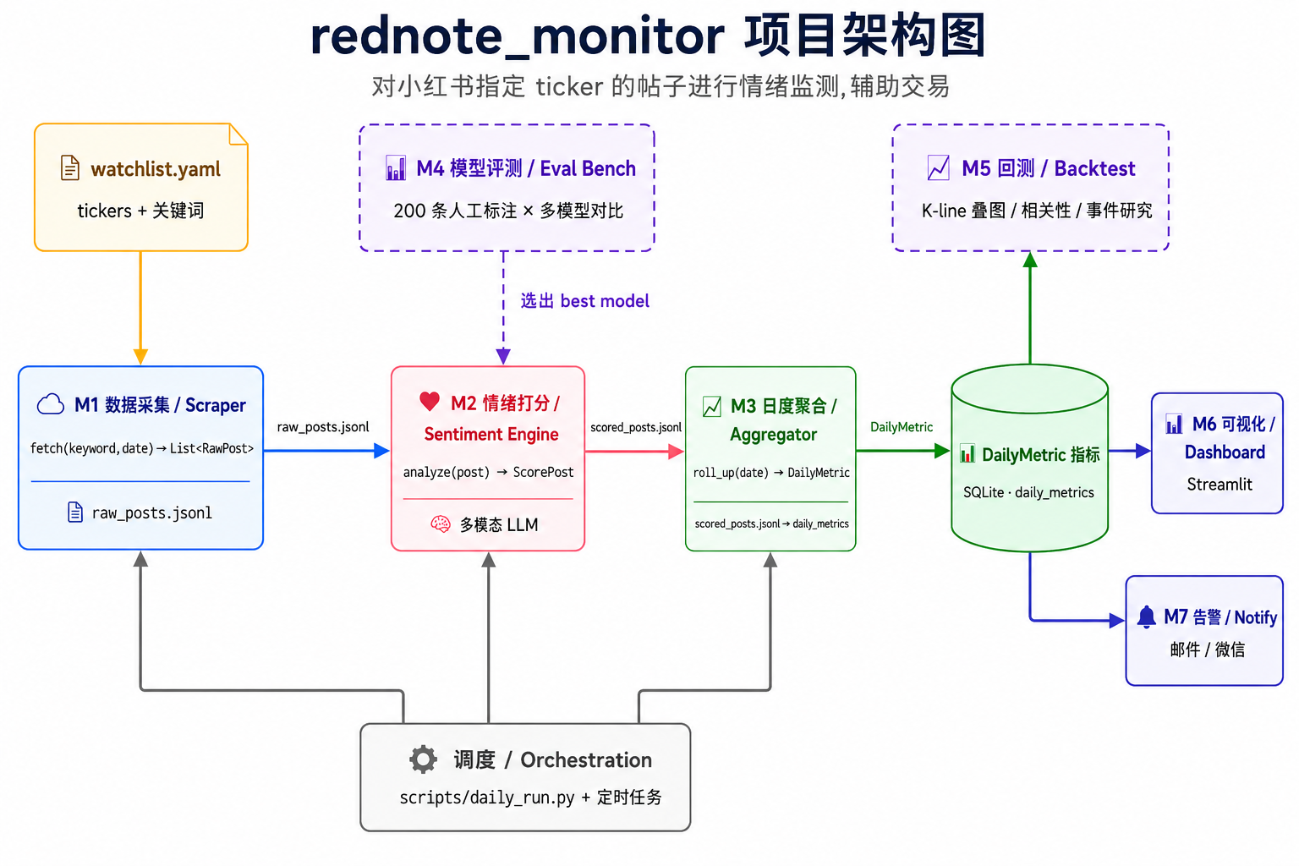
系统架构总览
7 个模块 · JSON / SQLite 传递 · 不互相 import
M1 Scraper
M2 Sentiment
M3 Aggregator
M4 Eval
M5 Backtest
M6 Dashboard
M7 Notify

Slide 5
团队分工
模块归属（M6 + M7 Week 2 末再分）
负责人 | 模块 | 核心交付
LSM | M2 + M3 + M4 | 打分质量闭环：prompt → 聚合 → 评测
LELE | M1（暂时） | 每日 ≥40 条 RawPost，ManualScraper 兜底
QBW | M5 Backtest | 90 天 IC + 事件研究
待定 | M6 + M7 | Dashboard + Notify（Week 2 末再分）

Slide 6
关键设计决策
模块能并行的两条腿：端口解耦 + 协议确定
端口解耦
协议确定
模块之间不互相 import
3 份数据契约 + 4 个红线文件
只走 JSON 文件 / SQLite 传递
模块间无 Python import 依赖
接口冻结后，内部实现随便改
7 个模块的并行排期靠这个
RawPost M1 → M2
ScoredPost M2 → M3
DailyMetric M3 → SQLite
红线：models.py / prompts.yaml / watchlist.yaml / daily_run.py — 改前群里 +1
post / comment 分开打分
is_relevant 门控
反讽 ≥70% 才上线
XHS 上常常情绪相反
宽 keyword 噪声实测 ~50%
M4 兜底，不达标不发布

Slide 7
协作流程
怎么不炸
1
永远不直推 main
git checkout main && git pull
git checkout -b feat/m2-sentiment
# ...写代码...
git add src/sentiment/engine.py
git commit -m "M2: first happy path"
git push -u origin feat/m2-sentiment
# PR 网页发，按模板 4 问填
所有改动走 feature 分支 + PR
2
核心文件改前群里 +1
models.py / prompts.yaml / watchlist.yaml / daily_run.py
3
模块边界不越界
谁的模块谁写测试，不要改别人的目录
4
PR 描述按模板 4 问
改了什么 / happy path / 核心文件 / pyproject.toml

Slide 8
周演示 · 欢迎角度
这几点都欢迎聊，自由发挥，没卡到的角度跳过没事
1
📐 架构图
2
🚀 进展
3
✅ To-do
自己模块的子架构 · 本周演化
对应模块讲，量化结果
挂钩模块块 + 遇到的卡点
4
📊 Token
5
❓ Q&A
ccusage 数据，看烧在哪儿
具体卡点 1-2 个就好
为什么列这五个角度：架构 → 进展 → 计划 → 烧在哪 → 卡点，从宏观到细节顺一遍。讲多讲少看心情，vibe-coding 项目不打卡。

Slide 9
架构图
周演示 · 欢迎角度 · 1 / 5
目的
讲自己模块的子架构图（不是顶层 BLUEPRINT），让大家看到你这块怎么搭、本周怎么演化
怎么讲
架构是分层的：顶层 BLUEPRINT 一张总图 + 每个模块自己一张 sub-diagram
重点讲本周这张子图变了哪里、为什么变
顶层 BLUEPRINT 有人动了再单独提，不用每周复述
话术示例
"我这周 M2 内部把 sentiment engine 拆成了 prompt-builder + llm-caller + parser 三块，目的是把 prompt 调优和 LLM 调用解耦 —— 下周横评不同模型时 prompt-builder 这部分不用动。"

Slide 10
进展
周演示 · 欢迎角度 · 2 / 5
目的
展示产出，同步状态
怎么讲
对应架构图的模块来讲
格式：[模块名] 完成了什么 + 结果如何
话术示例
"M1 采集模块：本周完成了对小红书新接口的适配，抓取成功率从 80% 提升到了 98%。"

Slide 11
To-do
周演示 · 欢迎角度 · 3 / 5
目的
同步下周计划，挂钩到模块块 + 本周遇到的卡点
怎么讲
挂到具体模块（M1-M7），讲想推进到哪一步
顺带说一下踩到了啥卡点 / 担心啥 / 想怎么绕
不用列 Token 预算 —— token 是共享池，不抢不排名
话术示例
"下周继续推 M2 sentiment engine，想把 prompt 在反讽子集上准确率从 65% 提到 75%。担心的是 GPT-4o-mini 对反讽可能就这天花板了，如果不行就上 Sonnet 横评对比。"

Slide 12
Token 用量
周演示 · 欢迎角度 · 4 / 5
目的
token 花费 ≈ 这周投入的粗略指标 — 看大家精力砸在哪个模块、哪个任务上
怎么讲
数据来源：ccusage
自己烧得多 / 少在哪个模块、哪个任务上，有没有意外发现
注意：token 反映投入不等于产出（试错、重跑也烧），但作为"这周做了多少事"的粗看够用
话术示例
"本周 M2 prompt 调优跑了好几轮，大概 120k；意外发现 vision 调用单价比纯文本贵 3x，下次准备先在文本-only 上 iterate 收敛了再上图。"

Slide 13
Q&A
周演示 · 欢迎角度 · 5 / 5
目的
解决卡点 — 只针对本周遇到的实际问题讨论，不做开放式建议征询、不发散
怎么讲
提前准备 1-2 个具体卡住的问题
描述清楚：已经尝试过什么、卡在哪、自己的备选方案
没卡点直接跳过，比硬凑话题好
话术示例
"本周 M2 跑评论打分时，LLM 偶尔返回非 JSON 字符串，目前是 try/except 兜底，命中率约 3%。想问一下大家有没有更稳的 prompt 收敛方法。"

